Slide 1



Прогнозирование опасностей и рисков Пермского края
Команда: AIM

Slide 2
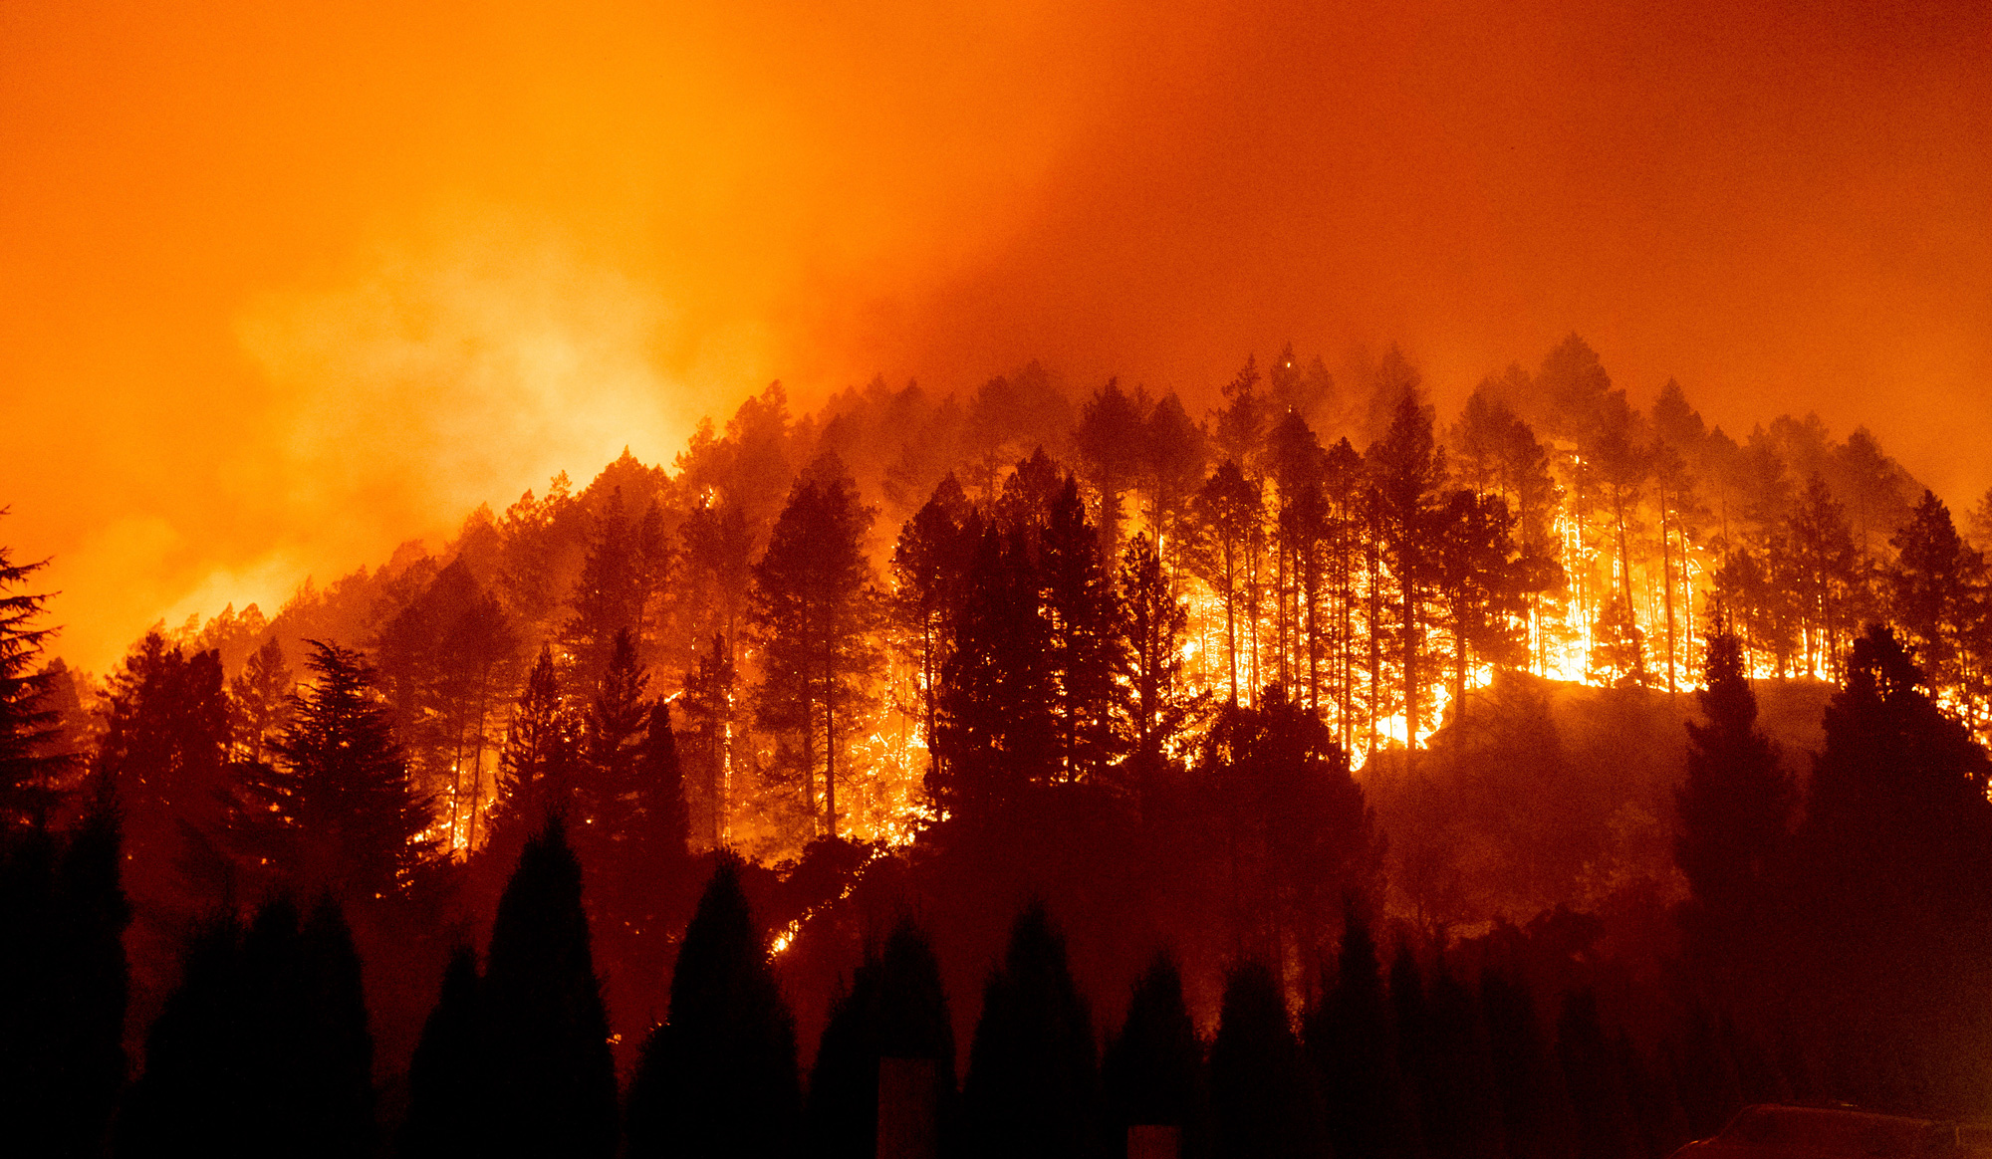
Проблематика
Прогнозирование опасностей и рисков Пермского края" связана с необходимостью эффективного управления и предупреждения чрезвычайных ситуаций, которые могут угрожать жизни и имуществу жителей Пермского края. Пермский край, как и многие другие регионы России, подвержен различным природным и техногенным опасностям

Slide 3
Уникальность подхода:
Глубокий анализ предоставленных данных,
Очистка, выявление зависимостей и подготовка их к обучению модели
Использование двух моделей машинного обучения для получения максимальной точности предсказания
Создание интерактивной карты Пермского края
KILLER-FEATURE

Slide 4
Исследование данных

Slide 5
Предсказательная модель
Модель кластеризации K-средних
Модель предсказания опасностей и угроз

Slide 6
Интерактивная карта Пермского края
Интерактивная карта реализована на базе библиотеки leafnet для языка python

Slide 7
SCReENCAST работы приложения

Slide 8
Killer-feature

Slide 9



Aim team
Даниил
Владимир
Михаил
Machine learning
Data scientist
Full-stack

Slide 10

Спасибо за внимание!
GitHub
ScreenCast
Demo

